Slide 1
Lederårsmøde BUPL Fyn 27. september 2024
Oplæg ved Kristine Schroll
Formand for Lederforeningen i BUPL

Slide 2
Hvem er jeg?
Uddannet socialpædagog i 1994
Har arbejdet på 0-6 årsområdet siden
Har været leder siden 2000
Leder af ledere fra 2007
Aktiv i BUPLs lokale lederforening i Aarhus siden 2008
LB repræsentant siden 2014
Medlem af Mastergruppen for den styrkede læreplan
Medlem af Kvalitetsforum for dagtilbud
HB-medlem for Lederforeningen
Formand for Dagtilbudslederforeningen i Aarhus (DTLAa) 2014-2017
Næstformand i LB 2017-2020
Medlem af styregruppen for 360 graders eftersynet af lederarbejdet i BUPL
Formand For Lederforeningen i BUPL 2024 -

Slide 3
Kæpheste/pejlemærker
Passion
Faglighed
Den røde tråd
Notes:
Pt er jeg optaget af tre ting i pædagogfaglig ledelse som i min optik har altafgørende betydning for hvordan vi leder vores institutioner , som jeg kommer til at trække med ind i oplægget undervejs
Passion. Hvad brænder du for som leder, pædagogikken eller ledelse som disciplin?
Det har betydning for hvordan du leder din afdeling, er du pædagog med ledelsesopgaver eller leder med pædagogiske opgaver
Faglighed: Hvordan er dit fokus på faglig kvalitet og optagetheden af hvad vi er her for.
Den røde tråd: At vi holder fast i og fokus på at der er en rød tråd igennem det vi laver, så det giver mening for børnene/pædagogikken, det ahr især en betydnig når der kommer nye opgaver.

Slide 4
Pl.dk
Psykisk arbejdsmiljø for lederne
Pædagogfaglig ledelse, herunder betingelser og vilkår
Rekruttering og fastholdelse, herunder lederløn

Slide 5
Psykisk arbejdsmiljø for lederne
Italesætte og forsætte påvirkningsarbejdet nationalt og lokalt
Synliggøre sammenhængen mellem et godt arbejdsmiljø og pædagogisk kvalitet bl.a. gennem udbredelse af pilotprojektet
Politisk udspil om ledernes psykiske arbejdsmiljø
Leder APV’er
Webinarer om ledernes psykiske arbejdsmiljø
Samarbejde med andre lederforeninger

Slide 6
Politisk udspil om ledernes psykiske arbejdsmiljø er klar og skal ud til:
Kommunerne
De private og selvejende institutioner
Ledermedlemmerne
Notes:
De lokale fagforeninger får udspillet til kommunerne
LTR får udspillet til kommunerne + one-pager til ledermedlemmer
De private og selvejende ledere får deres udspil sendt direkte
Udspillet til de private og selvejende sendes (kun side 2) til de privates paraplyorganisationer (FOBU m.fl.)
Vi kommunikerer om udspillene til ledermedlemmerne på relevante platforme nationalt og lokalt

Slide 7
Pædagogfaglig ledelse, herunder betingelser og vilkår
I tager fat i den komplekse pædagogfaglige ledelsesopgave med oplægget kaos eller
synergi – ledelse på tværs af 5 generationer v. ledelseskonsulent Karen
Christina Spuur
Forstærke den faglig debat
Politisk udspil om pædagogfaglig ledelse
Arbejde for mere tid til pædagogfaglig ledelse
Webinarer om pædagogfaglig ledelse

Slide 8
Rekruttering og fastholdelse af lederne, herunder lederløn
Udarbejde en tydelig lønstrategi for lederløn - nationalt -> lokalt
Højt niveau for vidensdeling på tværs af landet: Løn fastholdelse og rekruttering
Førlederforløb
Generationsskifteordninger

Slide 9
Status
Strategiske LB møder
Kernefortælling om Lederforeningen
360 graders eftersyn af lederarbejdet i BUPL
LTR
Løn
Tidsregistrering
Sammen om fritiden
Medlemsstatus
Diplomuddannelse/diplommoduler i pædagogfaglig ledelse

Slide 10
LTR
Vigtige for at nå målene i arbejdsprogrammet - både om psykisk arbejdsmiljø, lederløn og betingelser for pædagogfaglig ledelse
Afgørende for at vi kan hjælpe og støtte vores ledermedlemmer bedst muligt
Vigtige fordi man som tillidsvalgt udgør rygraden i vores fagforeningsarbejde
LTR har potentialet til at være allertættest på ledermedlemmerne
Dialog
Som formand har jeg brug for løbende inputs fra LTR, så jeg hele tiden har fingeren på pulsen - og ved hvad der rører sig blandt ledermedlemmerne

Slide 11
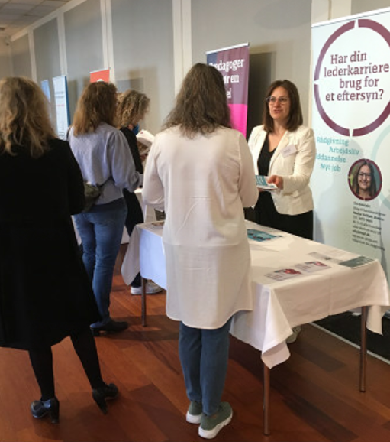
Karriererådgivning for ledere Landsdækkende rådgivning for:
Alle ledermedlemmer
Pædagoger, der vil afklares om ledervejen
89% af lederne oplever stor værdi
f lederne oplever stor værdi
e perspektiver og handlemuligheder
94 % af lederne vil anbefale andre ledere at gøre brug af rådgivningen
r værdi
81% af
”Dejligt at der er noget direkte for ledere i BUPL.
At der både er workshop med andre og der gives det individuelle refleksionsrum, der handler om mig i ledelse og min udvikling”
Leder, Dagtilbud, 2022
Notes:
Karriererådgivningen for ledere varetager landsdækkende rådgivning for alle ledermedlemmer i BUPL, samt for de pædagoger der vil afklares om ledervejen.
Gennem fællesopgaven er der opbygget synlighed om, at BUPL har en målrettet leder-karriererådgivning.

Slide 12
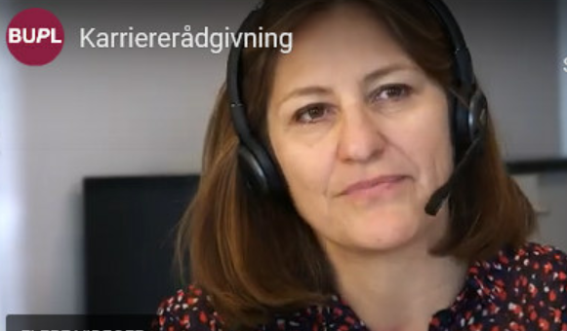
Individuelle rådgivninger
Målgrupper:
Ledere der ønsker afklaring ca. 1/3 af henvendelserne drejer sig om arbejdsrelatere stress Nye ledere Kontakt til alle opsagte ledere Ledere i slutningen af arbejdslivet Ledere der vil kompetenceudvikles Pædagoger ind i ledelse
Fokus i samtaler:
Styrke egen handlekraft
Styrker fagligheden
Fastholdelse i professionen
Rådgiver er også uddannet stresscoach
Notes:
Målgrupper: Som medlem kan man få rådgivning lige meget hvor, man er i sit arbejdsliv: hvis man er pædagoger der vil afklares, er ny ledere, eller er opsagt. BUPL viser her, at vi er med til at understøtte ledere i hele deres arbejdslivet.
Fælles for rådgivningerne:
Handlekraft: Ca. 1/3 af alle lederhenvendelser drejer sig om arbejdspres eller ønsket om at stoppe i lederjobbet. Der skabes i rådgivningen et refleksionsrum om lederveje i det pædagogiske felt og lederne oplever, at de får nye perspektiver og handlemuligheder – det giver handlekraft hos vores ledermedlemmer.
I rådgivning er der fokus på at styrke fagligheden, der arbejdes med stærke kompetenceprofiler og rådgives i relevant efter- og videreuddannelse.
Hvis lederne ønsker at stoppe i ledelse foldes udviklingsveje og jobmuligheder ud indenfor den pædagogiske profession fx som pædagog – det giver fastholdelse af medlemmer.
Der er i alt gennemført 802 individuelle samtaler (fra marts 2019-maj 22). 73 pædagoger der ønsker rådgivning ind i ledelse. 61 nye ledere. 63 efter-videreuddannelse. Der har været kontakt til 208 opsagte ledere.
Folde et par af dem ud i det følgende.

Slide 13
Tid til spørgsmål og kommentarer

